Slide 1
Protein Pow(d)er
Protease – Mick, Eline, Vanessa

Slide 2
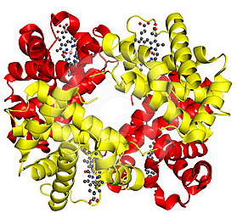
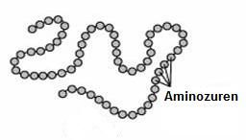

Wat is een aminozuur ?
DNA
Functioneel eiwit

Slide 3
Wat is een aminozuur ?
DNA
Functioneel eiwit
Polair
Hydrofoob

Slide 4
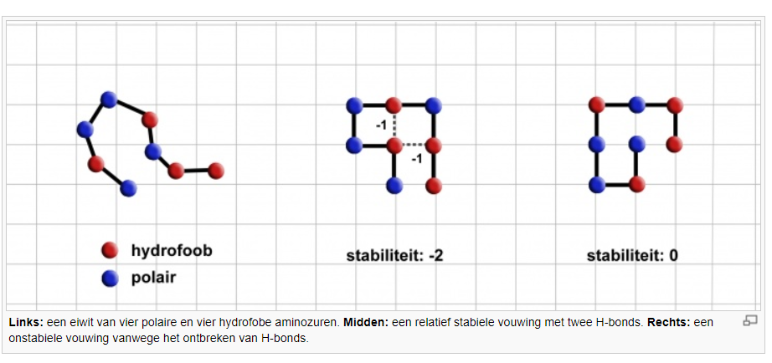
Protein Pow(d)er

Slide 5
Protein Pow(d)er
Constraints
Geen aminozuren op dezelfde plek
Hoek van 180 of 90 graden

Slide 6
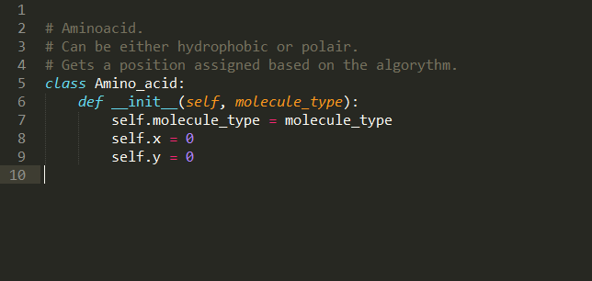
Methode

Slide 7
Methode
Random vouwen
Constraints
Assenstelsel
2D (x, y)
3D (x, y, z)
Plot

Slide 8
